Slide 1
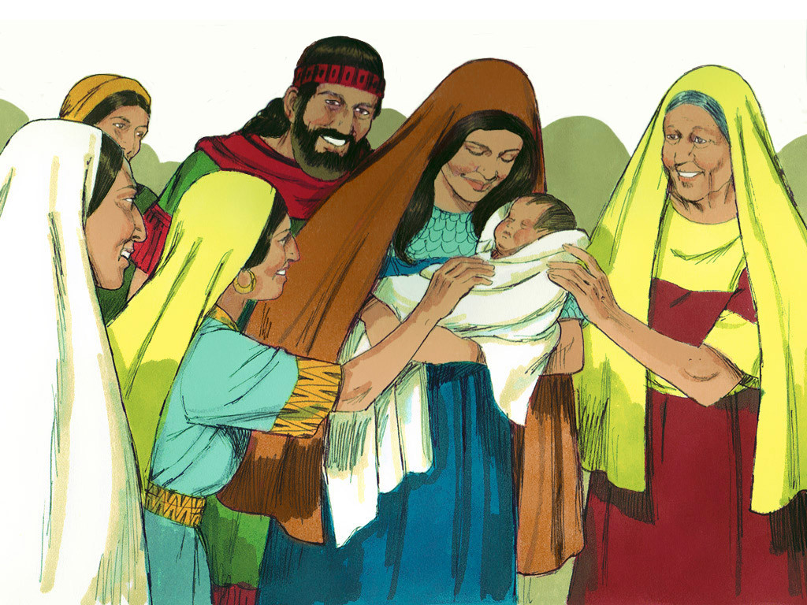
Eind goed – al goed

Slide 2
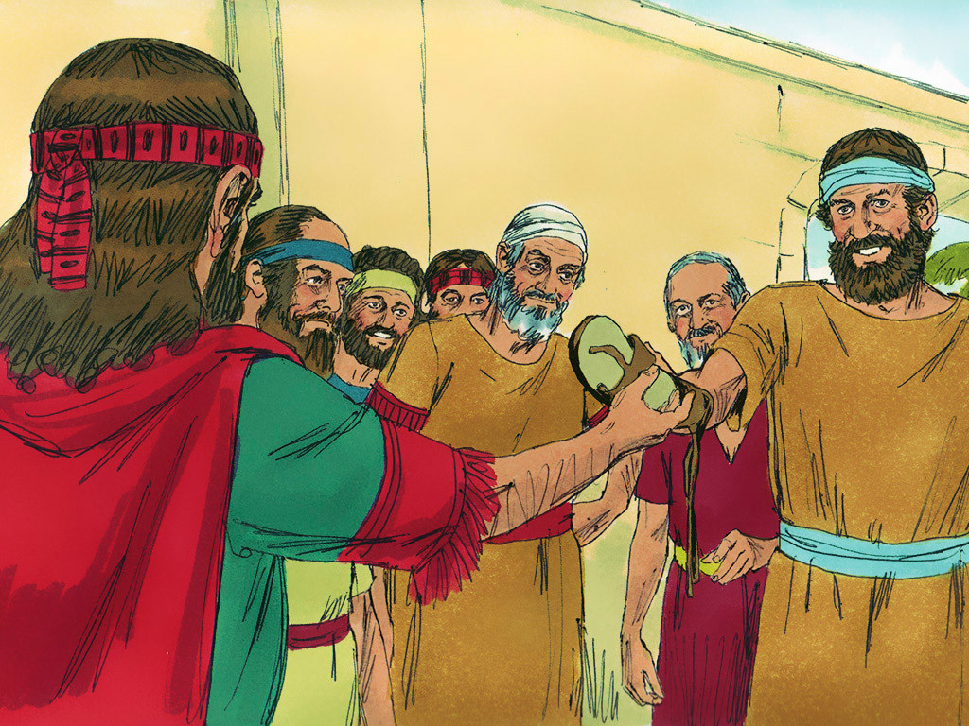
Eind goed – al goed
1) volgens Gods regels
2) met het oog op Jezus

Slide 3
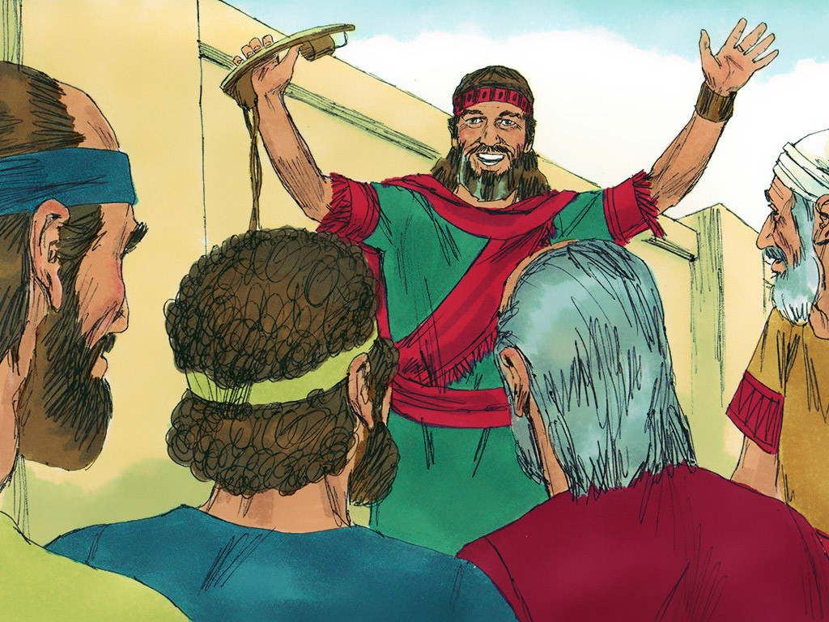
God wordt in het O.T. ook onze ‘Losser’ genoemd.
Job 19:26
Maar ik weet: mijn Losser / mijn Redder leeft en Hij zal tenslotte hier op aarde ingegrijpen.
Spreuken 23:10+11
Verleg geen oude grenzen,
schend de akkers van wezen niet. Want hun Losser / Beschermer is sterk, Hij zal hun rechten tegen je verdedigen.

Slide 4
Eind goed – al goed
1) volgens Gods regels
2) met het oog op Jezus

Slide 5
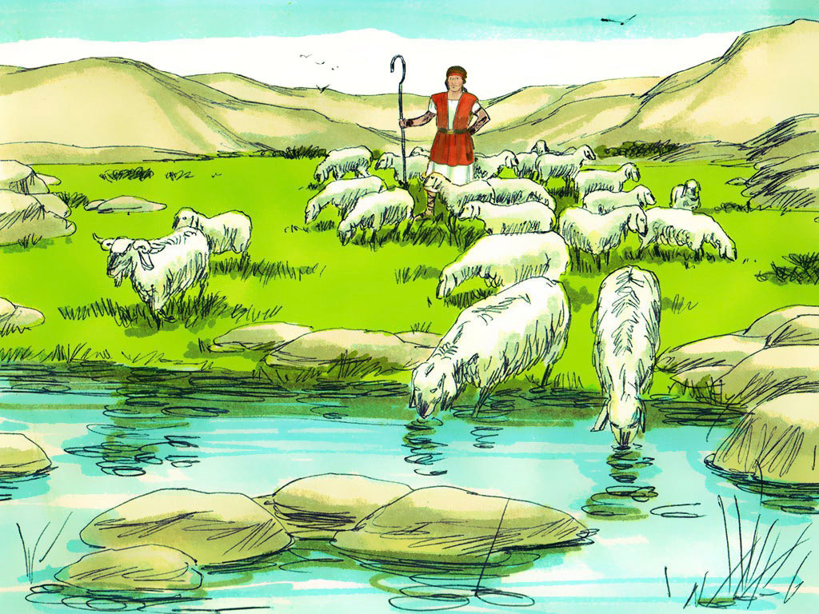
Ruth → David → Jezus
Jezus Christus is
de grote Zoon van David
en onze grote Verlosser
Hoe ken jij Hem?
Alleen maar op papier
en van horen zeggen?
Of ken jij Hem ook persoonlijk en zing je:
‘Mijn Jezus, ik hou van U, mijn Redder bent U’ ?

Slide 6
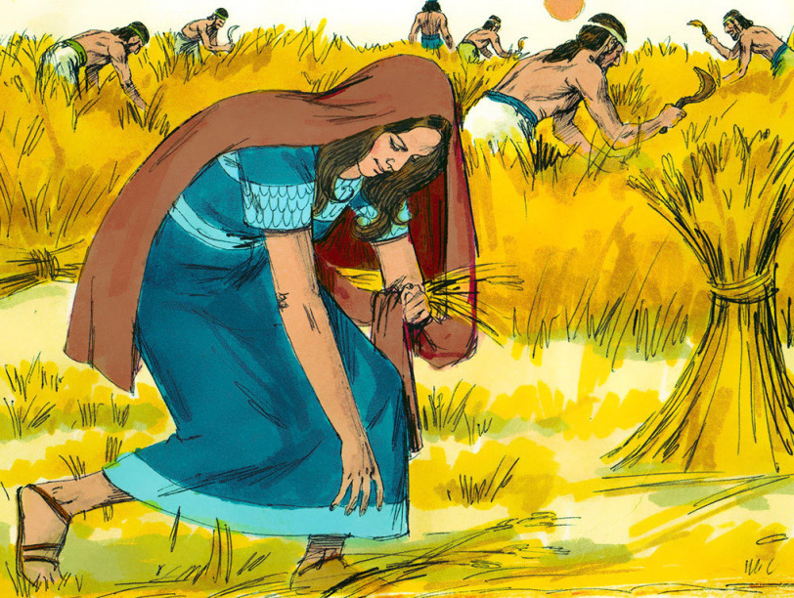
Drie levenslessen uit het boek Ruth
Les 1
Doe maar gewoon,
dan doe je gelovig genoeg

Slide 7
Drie levenslessen uit het boek Ruth
Les 2
Blijf koren-aren oprapen,
nl. alle tekenen
van Gods goedheid

Slide 8
Drie levenslessen uit het boek Ruth
Les 3
Achteraf zul je verrast opkijken en zien, dat God goed voor je geweest is.

